Slide 1

Progetto di Ingegneria del Software (NC8)
CAPPIELLO – RAGUSA – SICA – ZAPPILE

Slide 2

Introduzione
GameTalk è una piattaforma web dove gli utenti appassionati di videogiochi possono:
Registrarsi e creare un profilo
Pubblicare e modificare thread (post) su giochi, recensioni, strategie e idee
Commentare e valutare thread e commenti
Usare filtri di ricerca per trovare contenuti interessanti

Slide 3
Introduzione
Gestioni individuate
Gestione Utente (GU)
Gestione Thread (GT)
Gestione Ricerca (GR)
Gestione Categorie (GC)
Gestione Chat tra Utenti (GCU)
GameTalk è una piattaforma web dove gli utenti appassionati di videogiochi possono:
Registrarsi e creare un profilo
Pubblicare e modificare thread (post) su giochi, recensioni, strategie e idee
Commentare e valutare thread e commenti
Usare filtri di ricerca per trovare contenuti interessanti

Slide 4
Suddivisione team
Back-end
Carmelo CAPPIELLO
Alessio SICA
Front-end
Francesco RAGUSA
Antonino ZAPPILE
Gestioni individuate
Gestione Utente (GU)
Gestione Thread (GT)
Gestione Ricerca (GR)
Gestione Categorie (GC)
Gestione Chat tra Utenti (GCU)

Slide 5
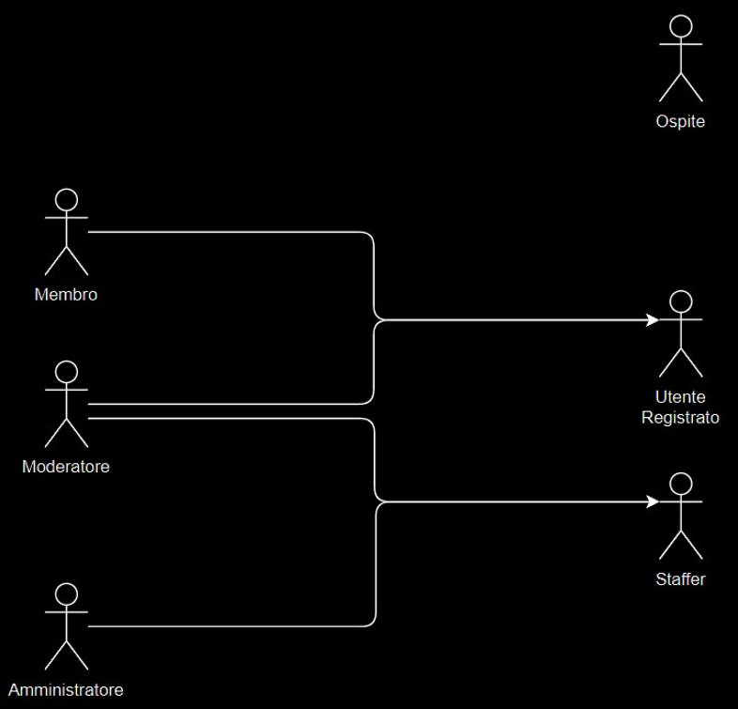
Attori

Slide 6


Requisiti funzionali (cosa il sistema fa)
Creazione account (RF_GU_1)
Creazione thread (RF_GT_2)
Ricerca thread (RF_GR_1)
Creazione commento (RF_GT_6)
...

Slide 7


Requisiti non funzionali (come il sistema si comporta)
Facilità di utilizzo (RNF_U_1)
Gestione errori (RNF_A_1)
Tempo di risposta (RNF_P_1)
...

Slide 8
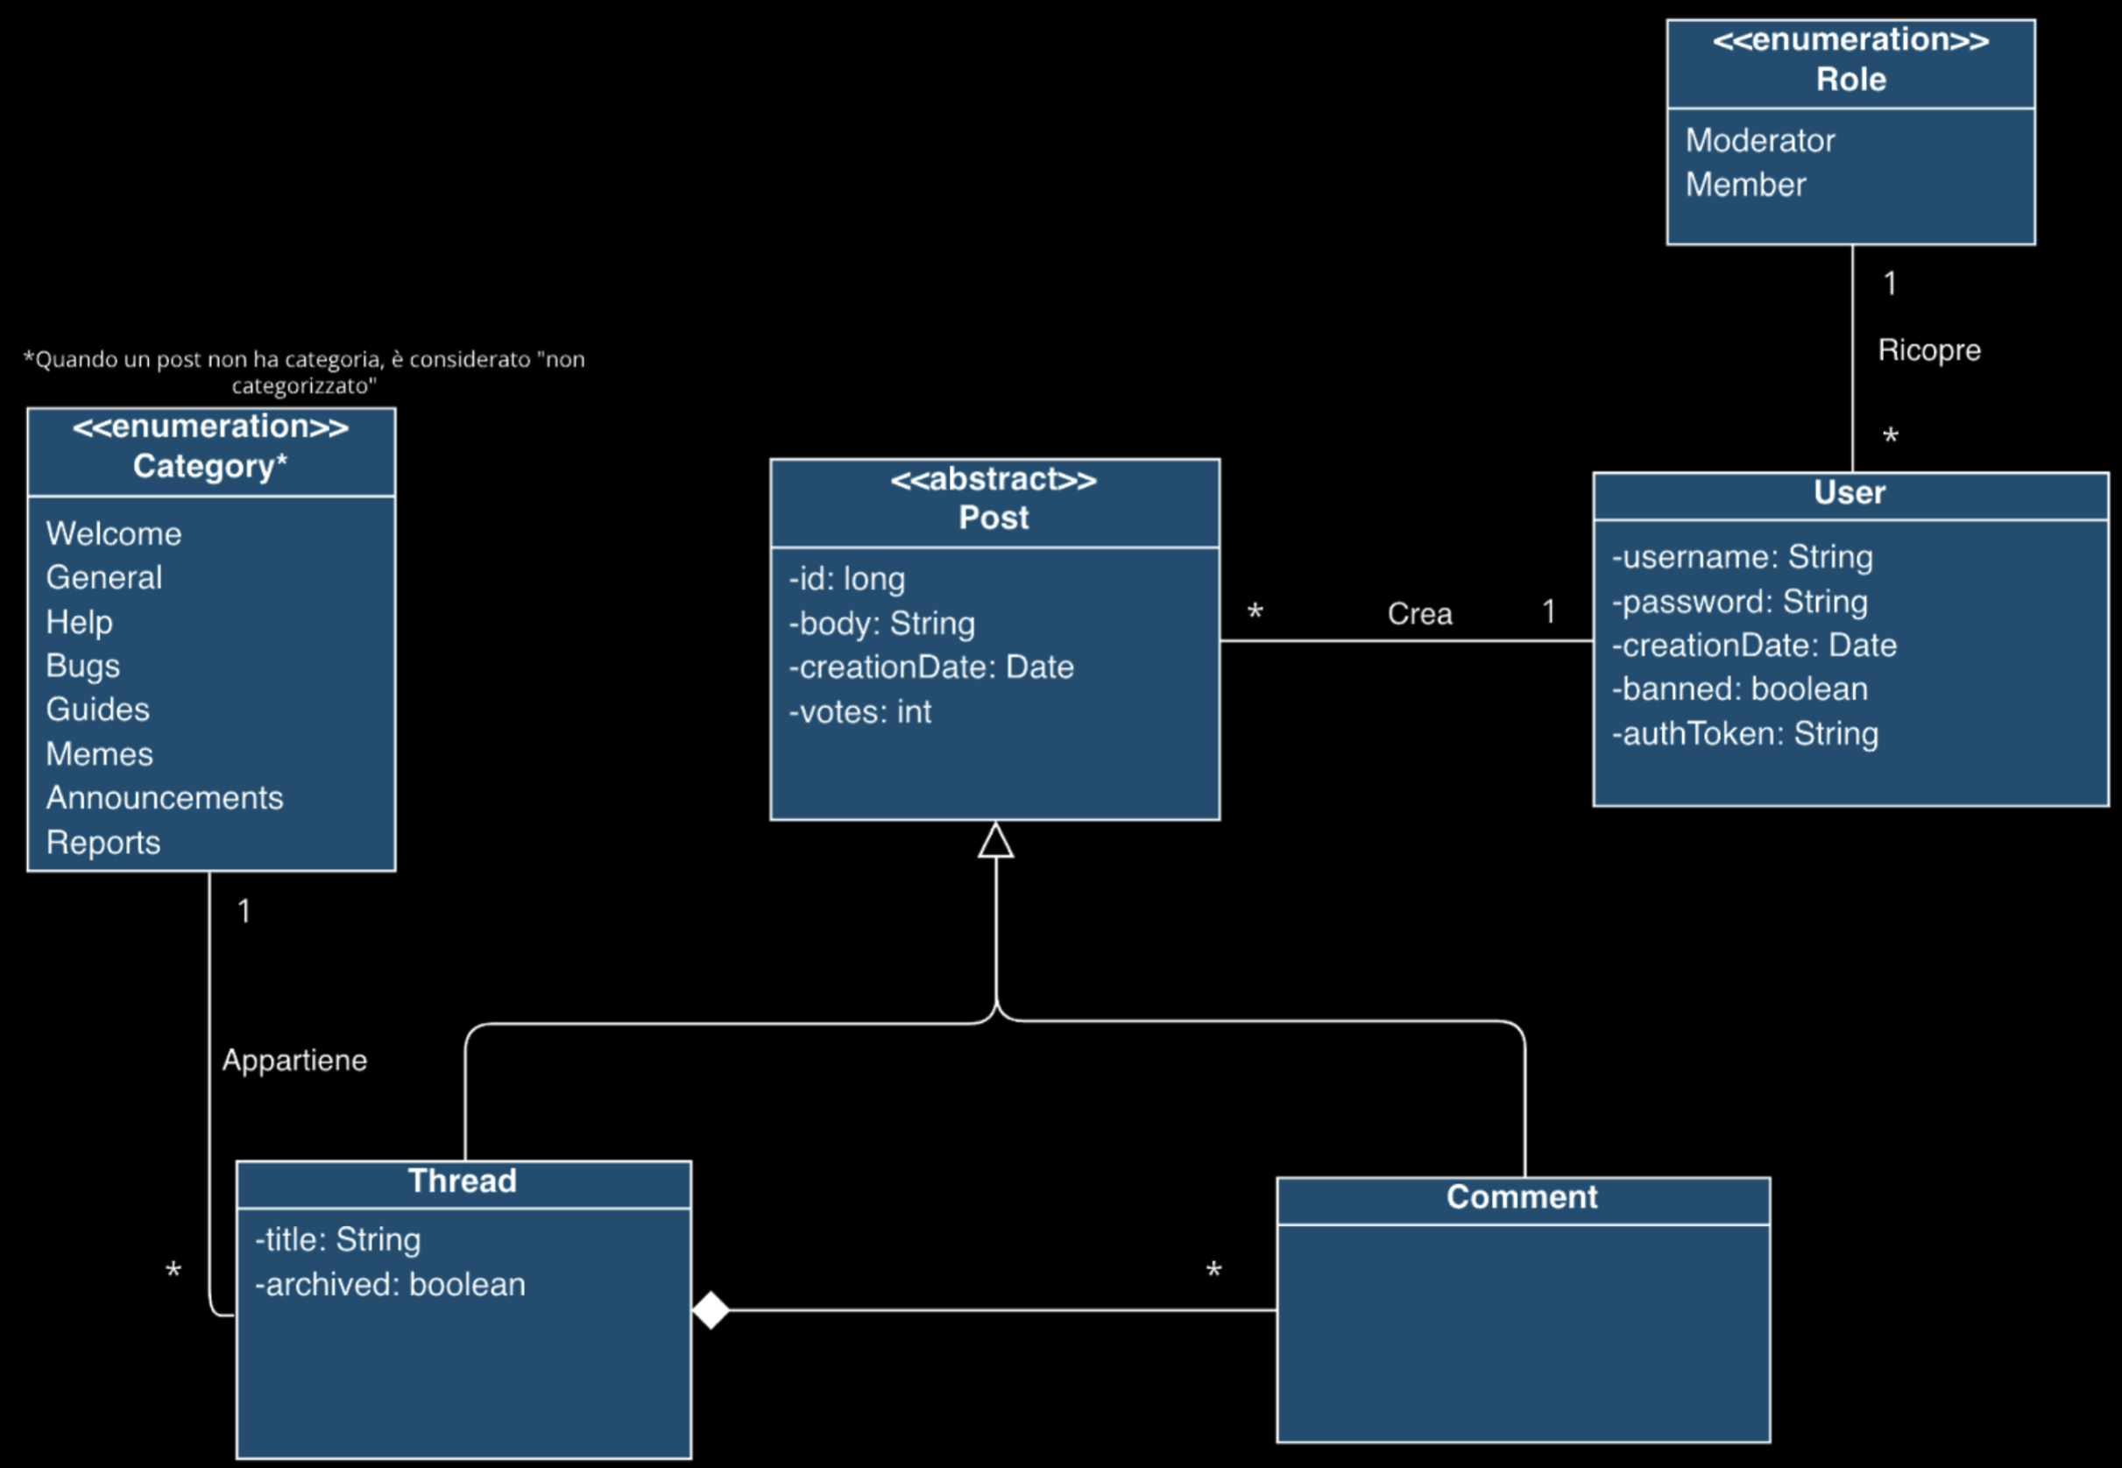
Class diagram

Slide 9
Scenario Esempio
Identificativo | Nome | Partecipanti
SC_GU_2 | Aggiornamento della password | Maria (Utente registrato)
Flusso degli eventi | Utente registrato | Sistema
 | Maria desidera aggiornare la sua password: accede quindi alla sezione “Impostazioni del profilo”.
 |  | Il sistema visualizza una pagina con le sue informazioni personali correnti.
 | Maria cambia la password. Infine conferma le modifiche.
 |  | Il sistema verifica che la nuova password sia valida. Se il controllo ha esito positivo, il sistema salva le modifiche e informa Maria che la sua password è stata aggiornata correttamente.

Slide 10
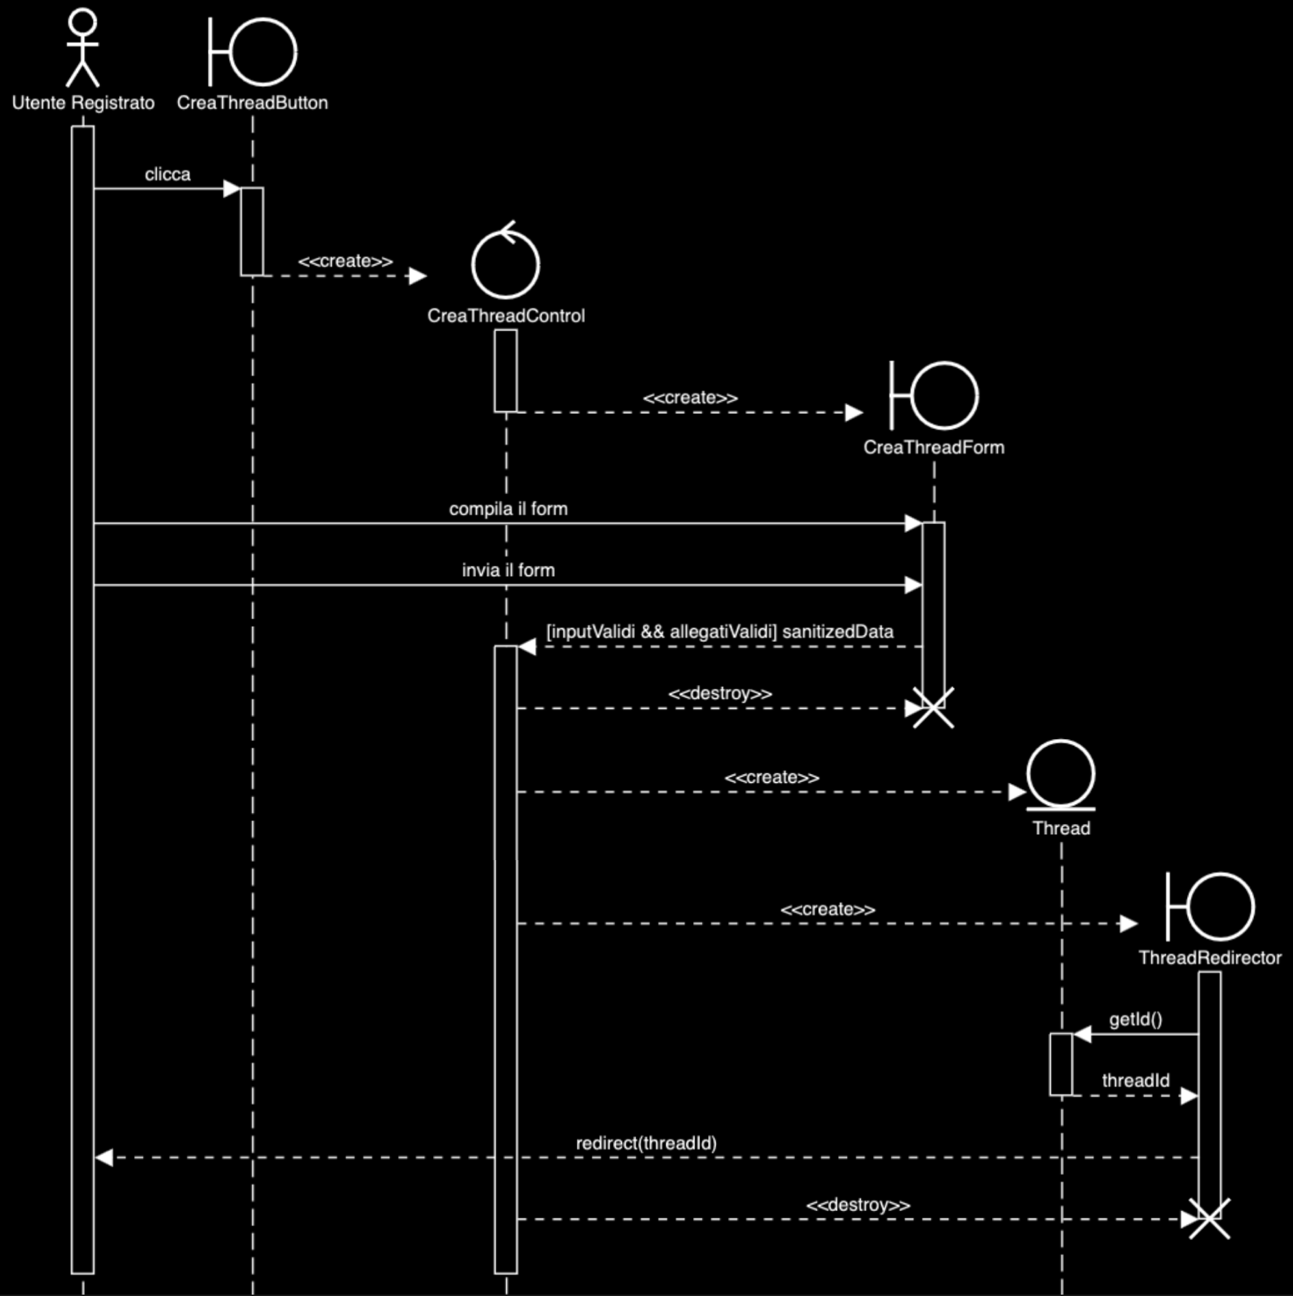
Esempio Sequence Diagram Creazione utente
Identificativo | Nome | Partecipanti
SC_GU_2 | Aggiornamento della password | Maria (Utente registrato)
Flusso degli eventi | Utente registrato | Sistema
 | Maria desidera aggiornare la sua password: accede quindi alla sezione “Impostazioni del profilo”.
 |  | Il sistema visualizza una pagina con le sue informazioni personali correnti.
 | Maria cambia la password. Infine conferma le modifiche.
 |  | Il sistema verifica che la nuova password sia valida. Se il controllo ha esito positivo, il sistema salva le modifiche e informa Maria che la sua password è stata aggiornata correttamente.

Slide 11
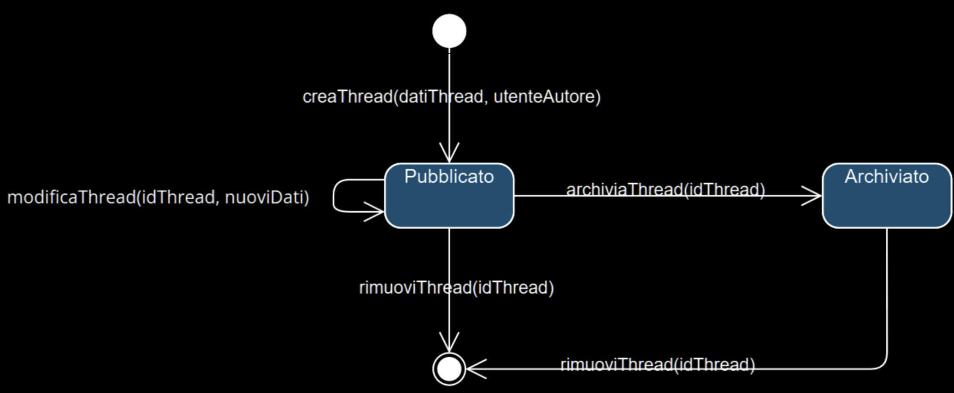
Esempio State Chart Creazione thread

Slide 12
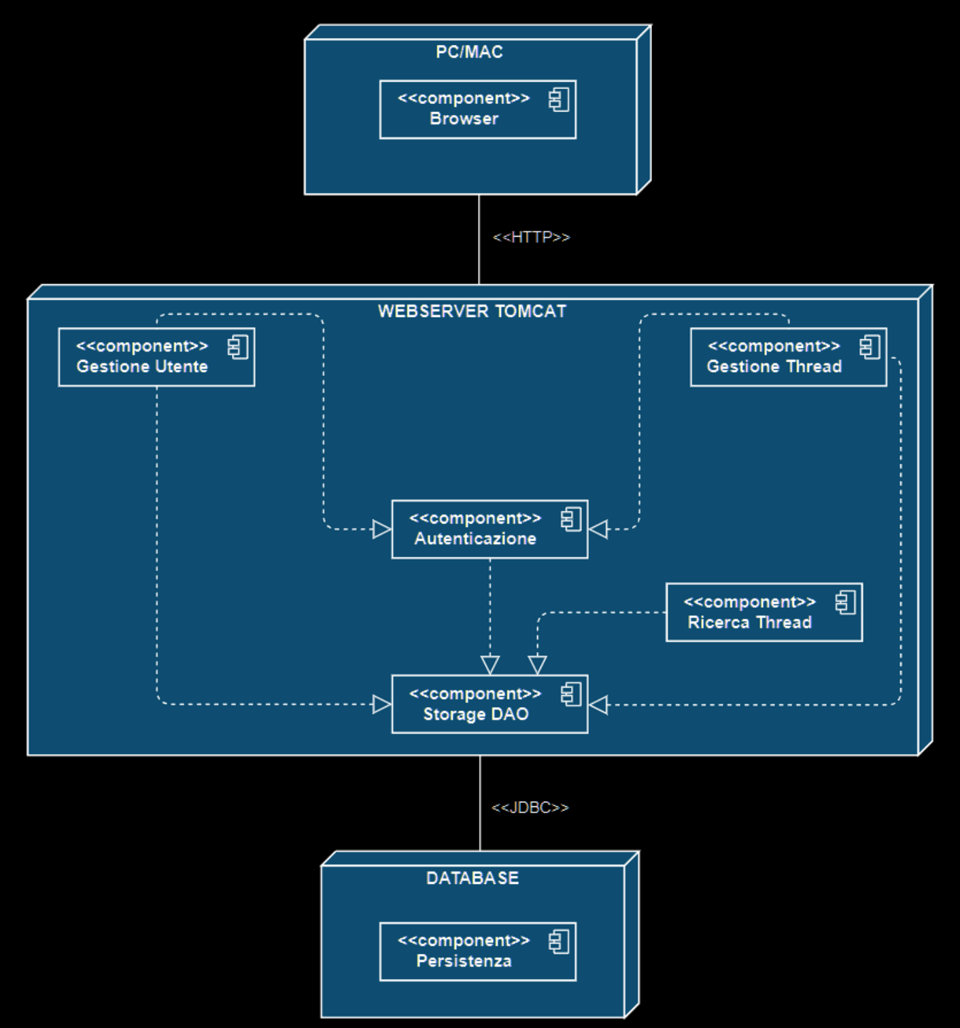
Deployment Diagram

Slide 13
Design pattern
I design pattern che abbiamo deciso di adottare sono:
Abstract Factory: permette di creare una famiglia di prodotti attraverso una singola factory, non conoscendo i dettagli implementativi né dei prodotti né della factory.
Bridge pattern: pattern strutturale che consiste nel separare l’astrazione dall’implementazione così che quest’ultima possa essere sostituita anche a runtime.

Slide 14
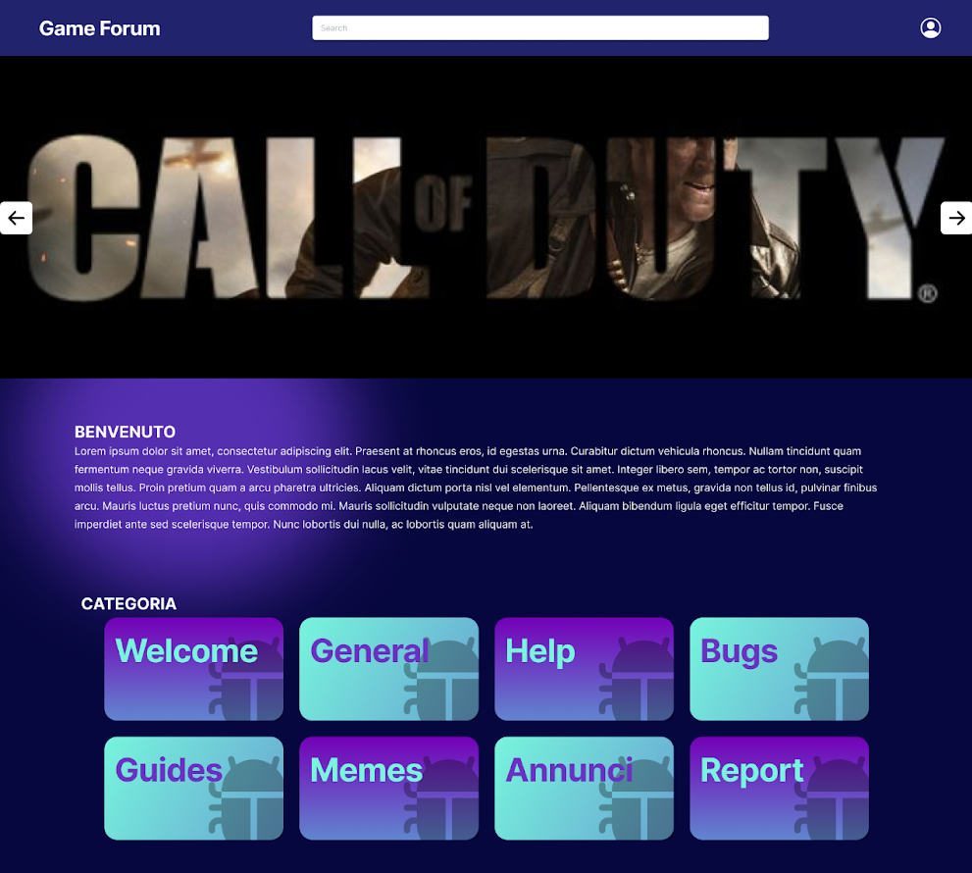
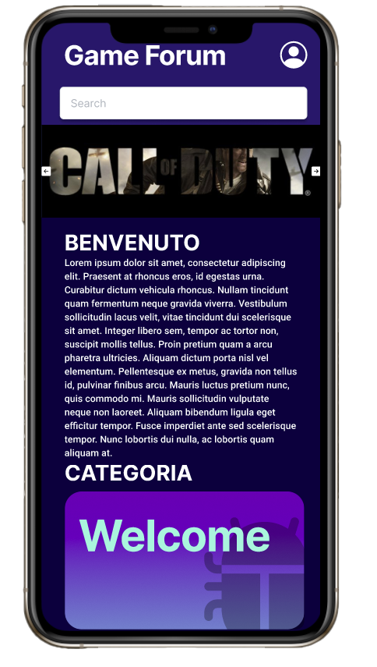
Mock-ups

Slide 15
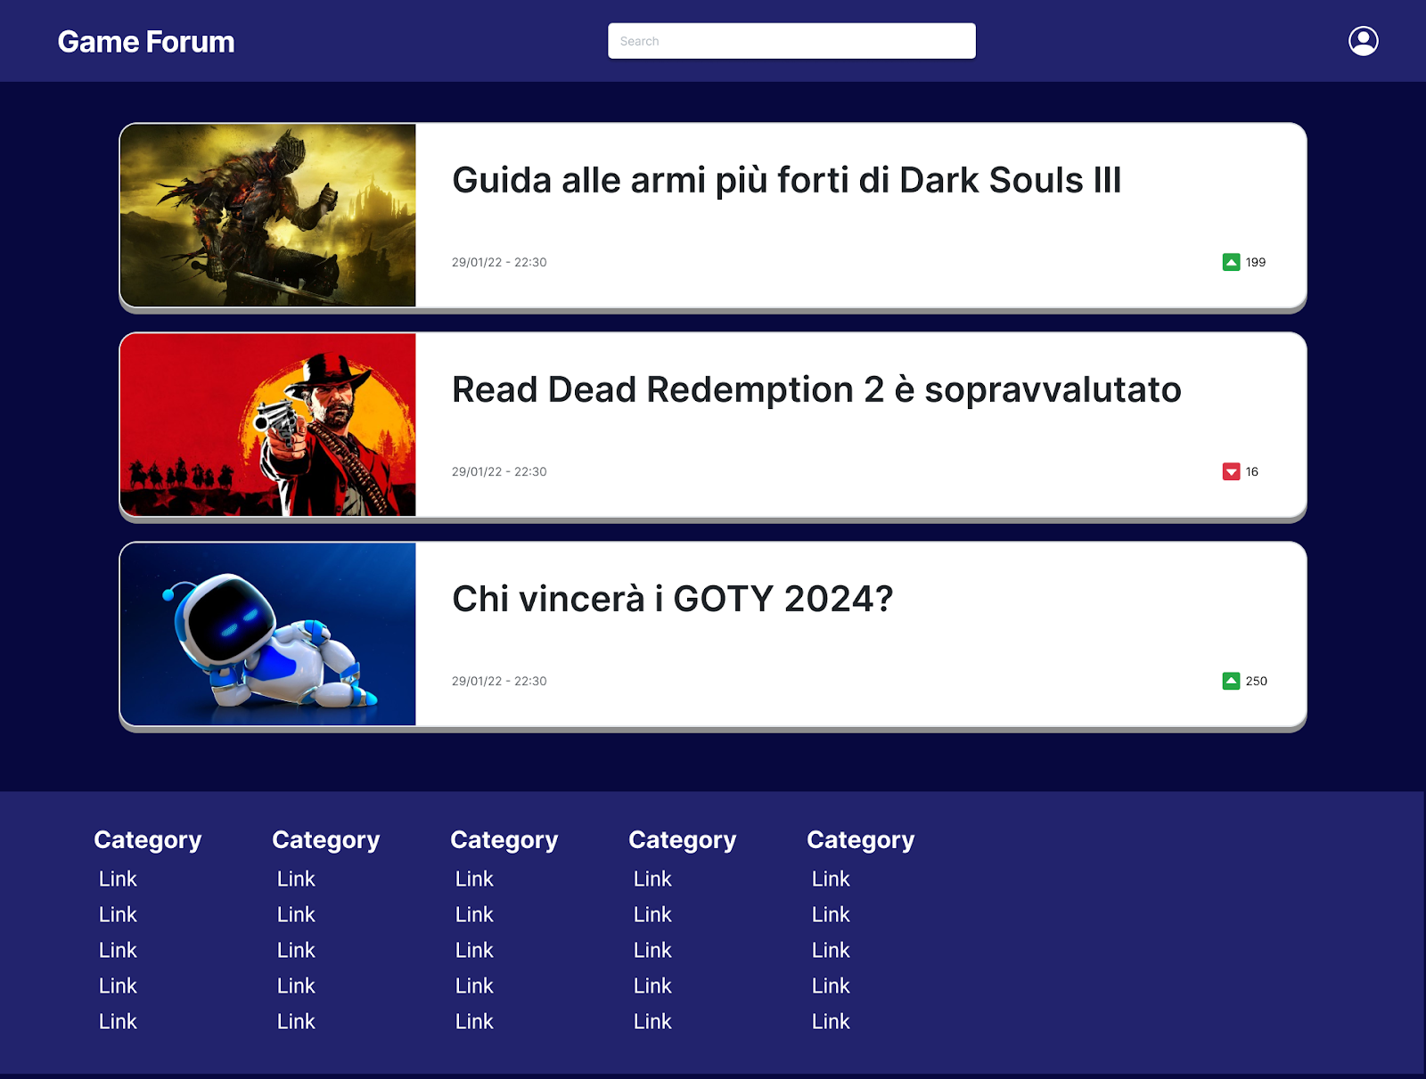
Mock-ups

Slide 16
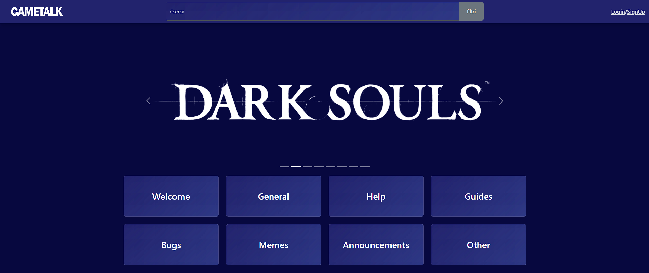
Versione finale Homepage

Slide 17
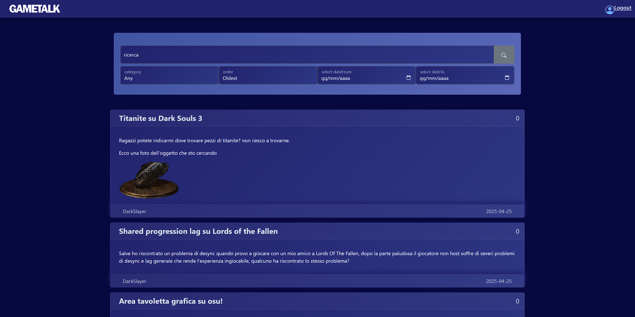
Versione finale Ricerca Thread

Slide 18
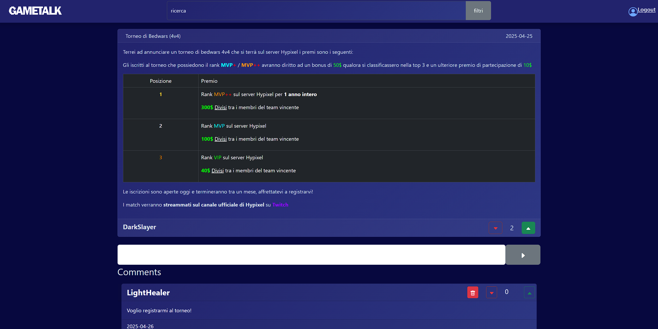
Versione finale Pagina Thread

